Slide 1
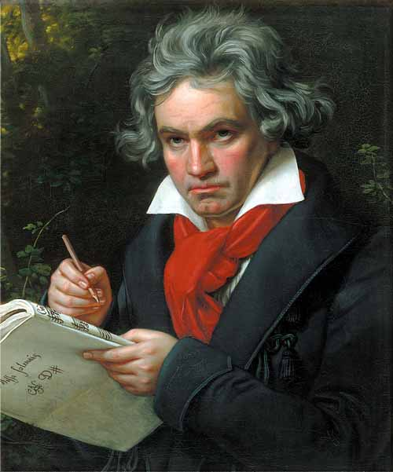
Κλασική Μουσική

Slide 2
Τι είναι η κλασική μουσική;
Με τον όρο κλασική μουσική αναφέρεται ευρύτερα η δυτικοευρωπαϊκή μουσική.
Η κλασική μουσική, ειναι μια «ανώτερη» μορφή μουσικής σύνθεσης.

Slide 3
Oι απαρχές
Οι ρίζες της δυτικής κλασικής μουσικής βρίσκονται στην αρχαία αιγυπτιακή μουσική
Η ανάπτυξη τον τόνων και των κλιμάκων έγινε από τους αρχαίους Έλληνες φιλοσόφους που ασχολήθηκαν με την μουσική, όπως τον Πυθαγόρα (6ος αιώνας π.Χ.) και τον Αριστόξενο(4ος αιώνας π.Χ.).

Slide 4
Πρώιμη περίοδος
Τα χαρακτηριστικά έγχορδα όργανα της πρώιμης περιόδου αποτελούνται από την άρπαα, το φλάουτο, πρώιμα είδη βιολιών, και το κανονάκι ή ψαλτήρι της Δυτικής Ευρώπης.
Τα πνευστά:
Όμποε, τρομπέτες, φλάουτου,φλογέρα

Slide 5
Περίοδος της κοινής πρακτικής
Η περίοδος της κοινής πρακτικής αντιστοιχεί στην εποχή όπου οι ιδέες της δυτικής κλασικής μουσικής άρχισε να σχηματοποιείται, να τυποποιείται, και να κωδικοποιείται.

Slide 6
Κλασική περίοδος
Κατά την Κλασική εποχή της μουσικής, από περίπου το 1750 έως το 1820, στερεοποιήθηκαν τα περισσότερα πρότυπα και κανόνες σχετικά με την παρουσίαση και την τεχνοτροπία της κλασικής μουσικής.

Slide 7
20ος και 21ος αιώνας
Η σύγχρονη κλασική μουσική διαθέτει μια ευρεία ποικιλία μεταρομαντικών μορφών καθώς και σύγχρονων και μεταμοντέρνων τεχνοτροπιών σύνθεσης.

Slide 8
ΤΕΛΟΣ
ΑΤΟΜΑ:
ΜΑΝΙΩΤΗΣ ΠΑΥΛΟΣ
ΚΡΩΝΗΣ ΦΙΛΟΘΕΟΣ
ΠΗΓΕΣ:
https://el.wikipedia.org/wiki/%CE%9A%CE%BB%CE%B1%CF%83%CE%B9%CE%BA%CE%AE_%CE%BC%CE%BF%CF%85%CF%83%CE%B9%CE%BA%CE%AE

